Slide 1
Simulation von Störungen im Signalpfad eines Magnetresonanztomographen
Bachelorarbeit von Marvin Noll (Bruker BioSpin Rheinstetten, August bis November 2018)

Slide 2
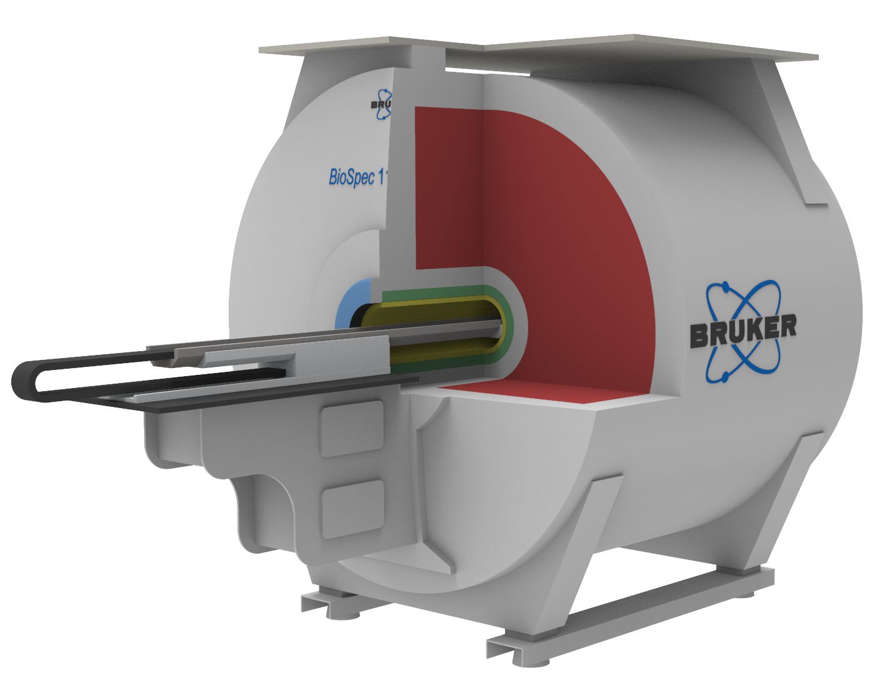
Inhalt
Grundlagen MRT
Motivation
Grundlagen Phasenrauschen
MRiLab
Phasenrauschsimulationen

Slide 3
Grundlagen

Slide 4
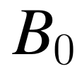
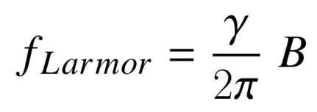
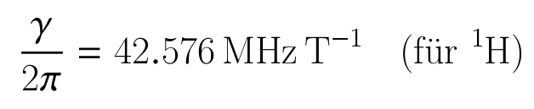
Kernspins im Magnetfeld (1)
z
x
y

Slide 5
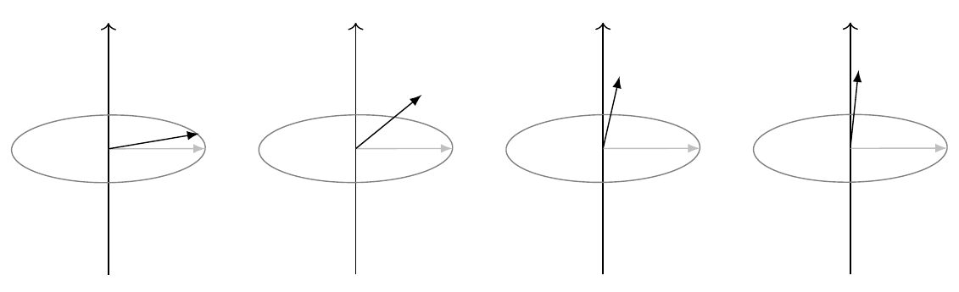
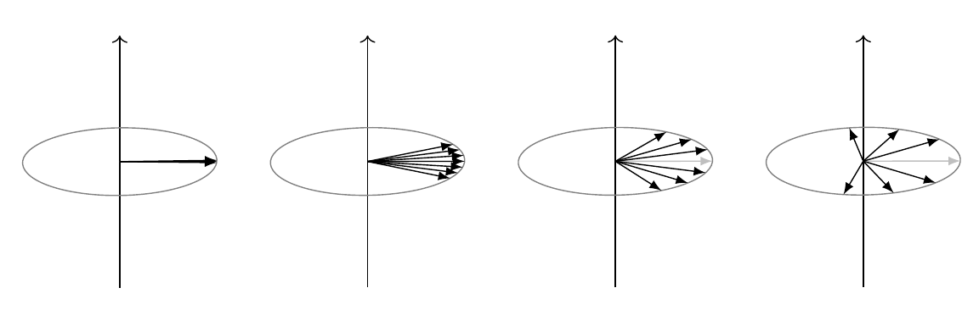
Kernspins im Magnetfeld (2) - Relaxation
Longitudinale Relaxation (Zeitkonstante T1)
z
y
x
Transversale Relaxation (Zeitkonstante T2)

Slide 6
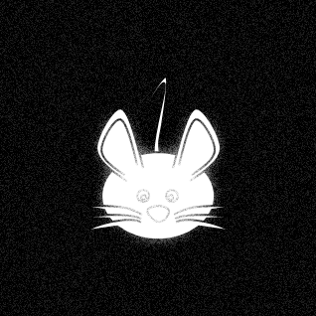
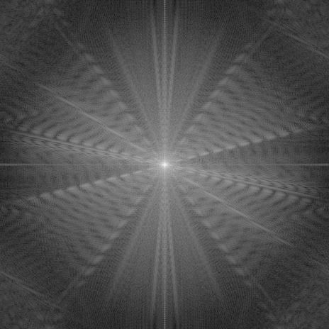

MRT: Magnetresonanztomographie
y
B₀
G_{y}
z
x
RF
G_{x}
G_{y}
RF
G_{x}
Schnittbild
k-Raum

Slide 7
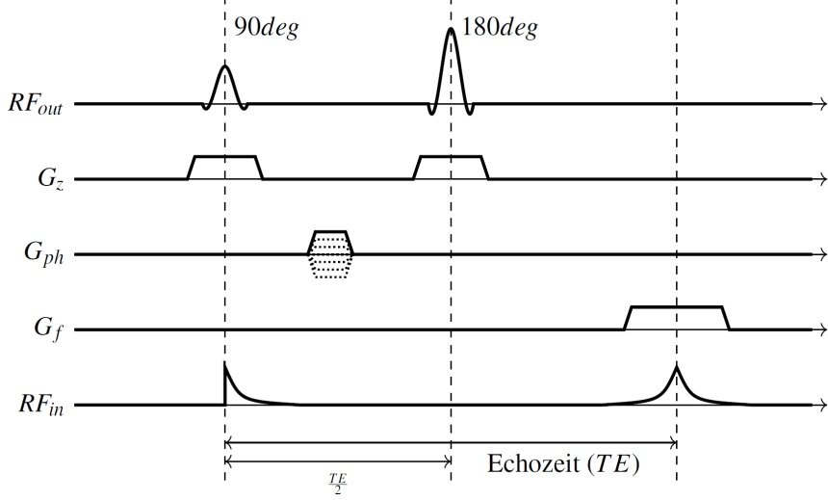
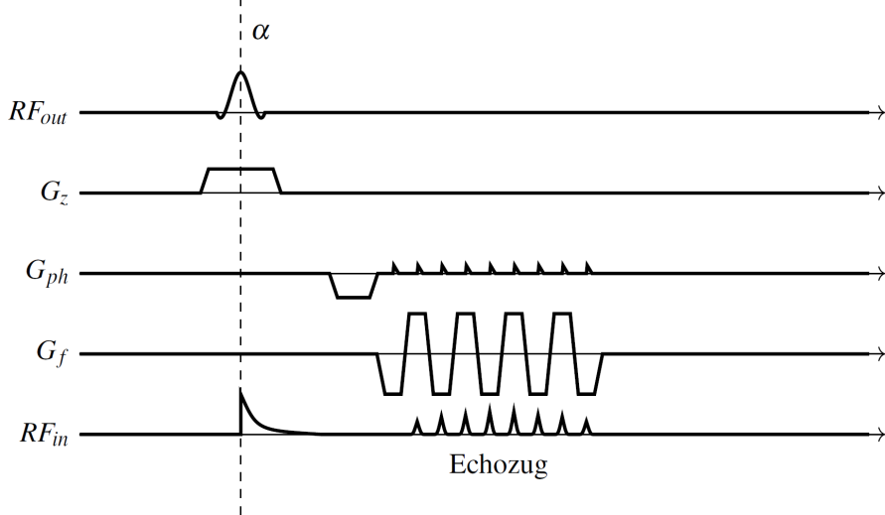
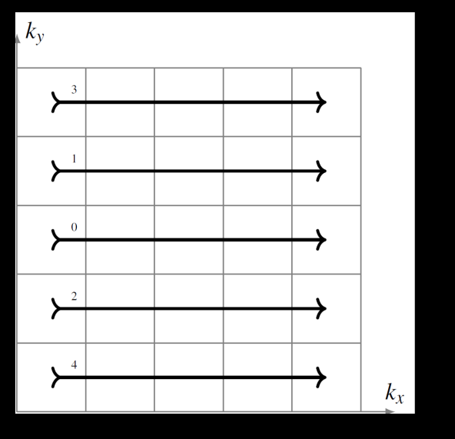
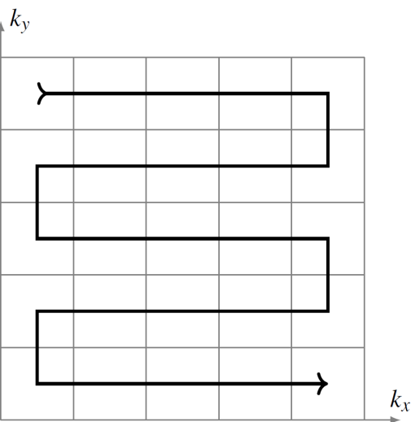
MRT-Pulssequenzen
Spinecho-Sequenz
EPI-Sequenz

Slide 8


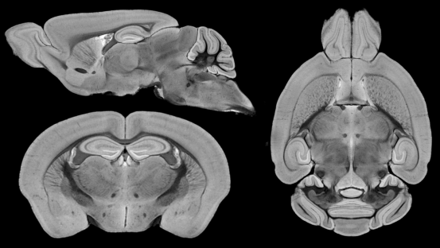
NMR vs. MRI
NMR-Spektrum
(Nuclear Magnetic Resonance)
ppm
MRI-Schnittbild
(Magnetic Resonance Imaging)
BioSpec 117/16USR

Slide 9
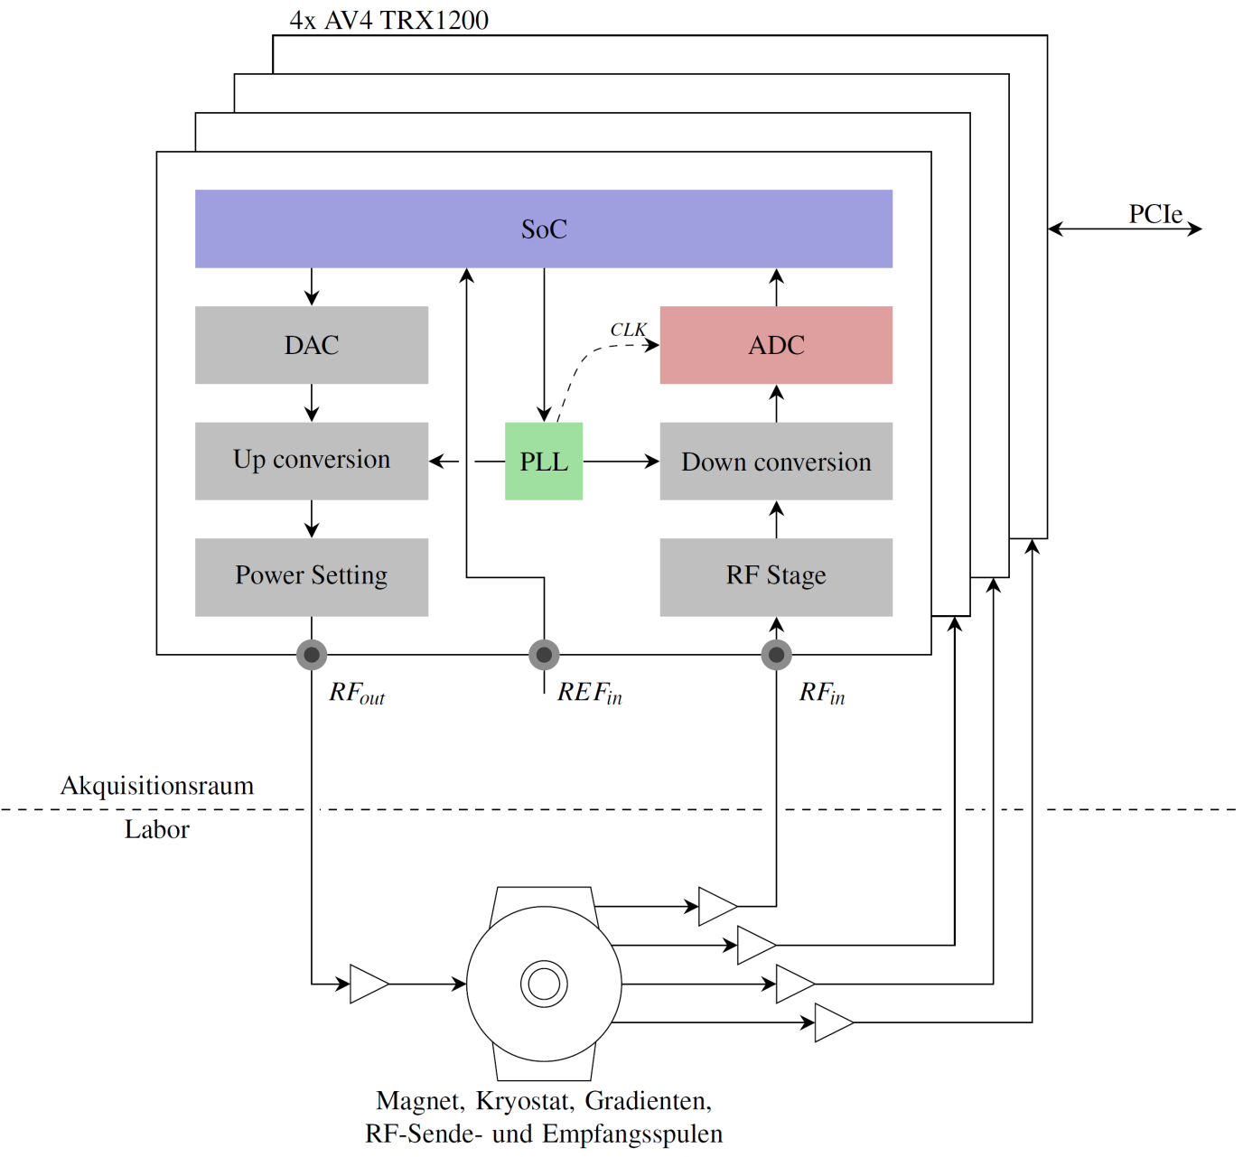
Gemeinsame Akquisitionselektronik NMR/MRT

Slide 10
Motivation/Aufgabenstellung
Optimierung der bestehenden MRT-Elektronik bzw. Neuentwicklung
Technische Anforderungen
Wirtschaftliche Anforderungen („Design-to-cost“)
Günstigere Oszillatoren
Verschiebung Akquisitionselektronik hin zum Magneten
Anbindung über Glasfaser
Störungen durch Gradientenspulen-Felder
Korrekturmöglichkeiten?
Daher: Simulation des Phasenrauscheinflusses

Slide 11
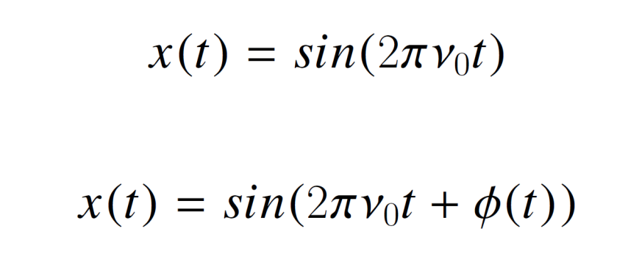
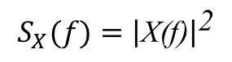
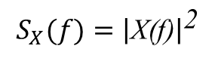
Phasenrauschen (1)
$${S_{X}(f)=\left|\text{X}\text{(}\text{f}\text{)}\right|}^{\text{2}}$$
f
f₀
$${S_{X}(f)=\left|\text{X}\text{(}\text{f}\text{)}\right|}^{\text{2}}$$
f
f₀

Slide 12
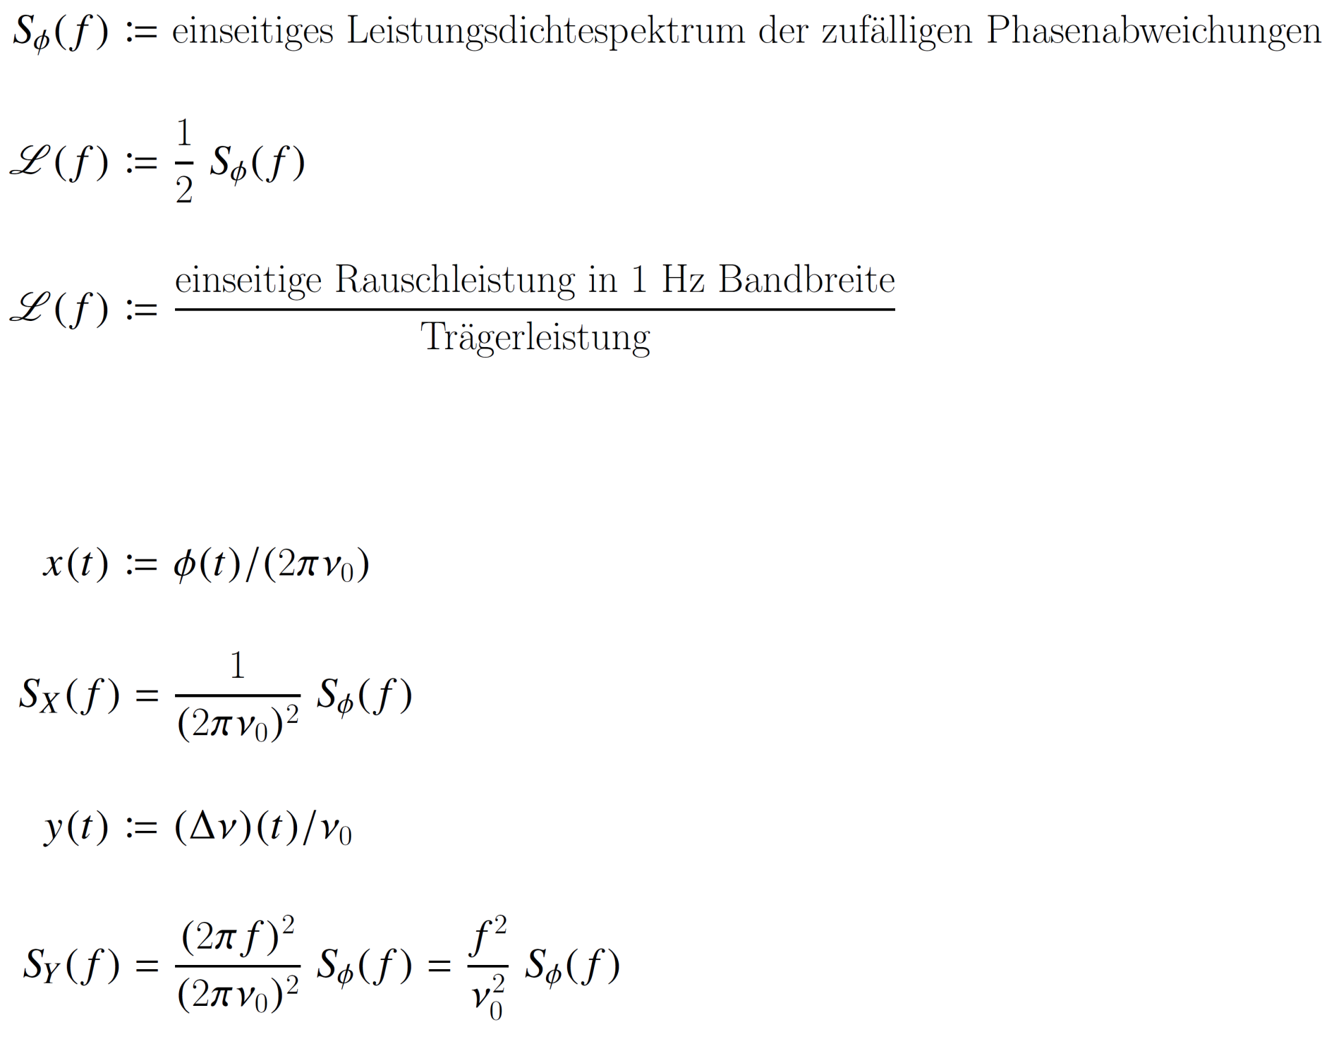
Phasenrauschen (2)
1139-2008 - IEEE Standard Definitions of Physical Quantities for Fundamental Frequency and Time Metrology - Random Instabilities

Slide 13
MRiLab

Slide 14
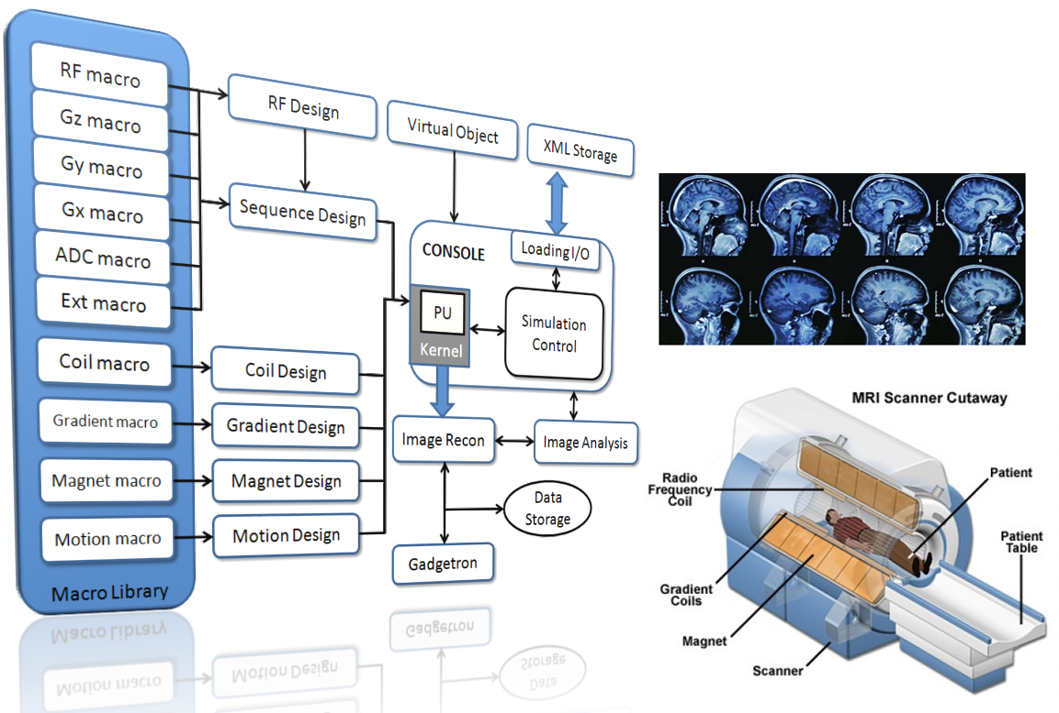
MRiLab (1)
F. Liu, J.V. Velikina, W.F. Block, R. Kijowski, A.A. Samsonov. Fast Realistic MRI Simulations Based on Generalized Multi-Pool Exchange Tissue Model. IEEE Transactions on Medical Imaging

Slide 15
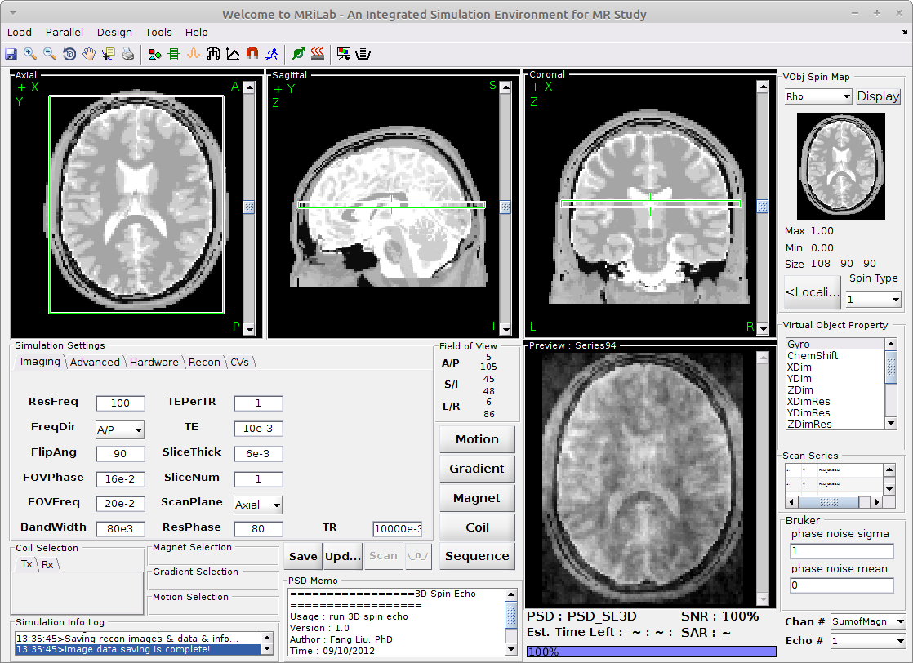
MRiLab (2)

Slide 16
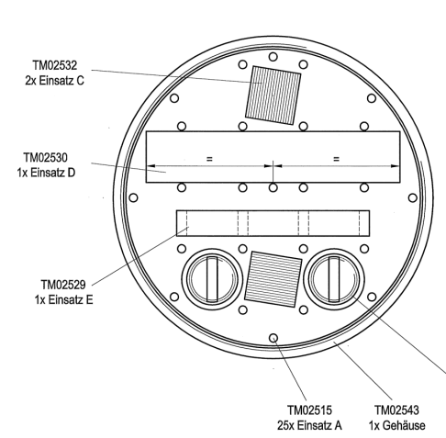
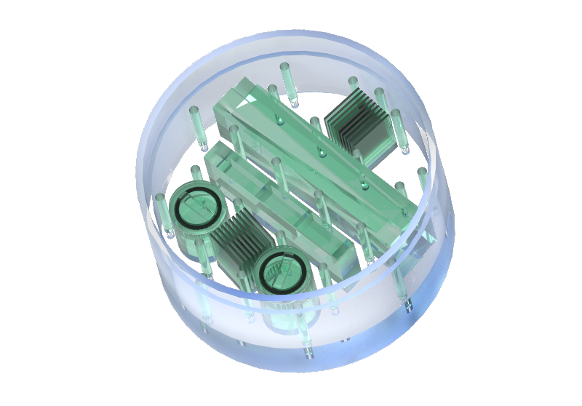
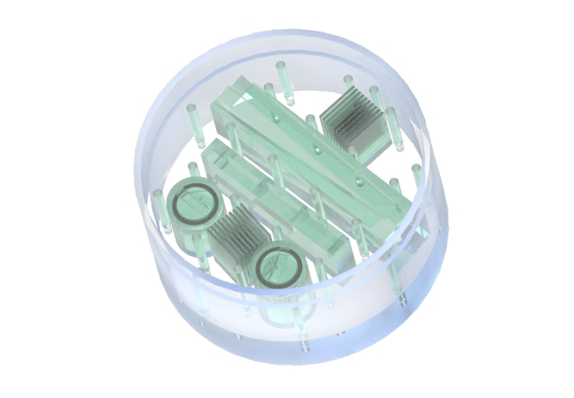
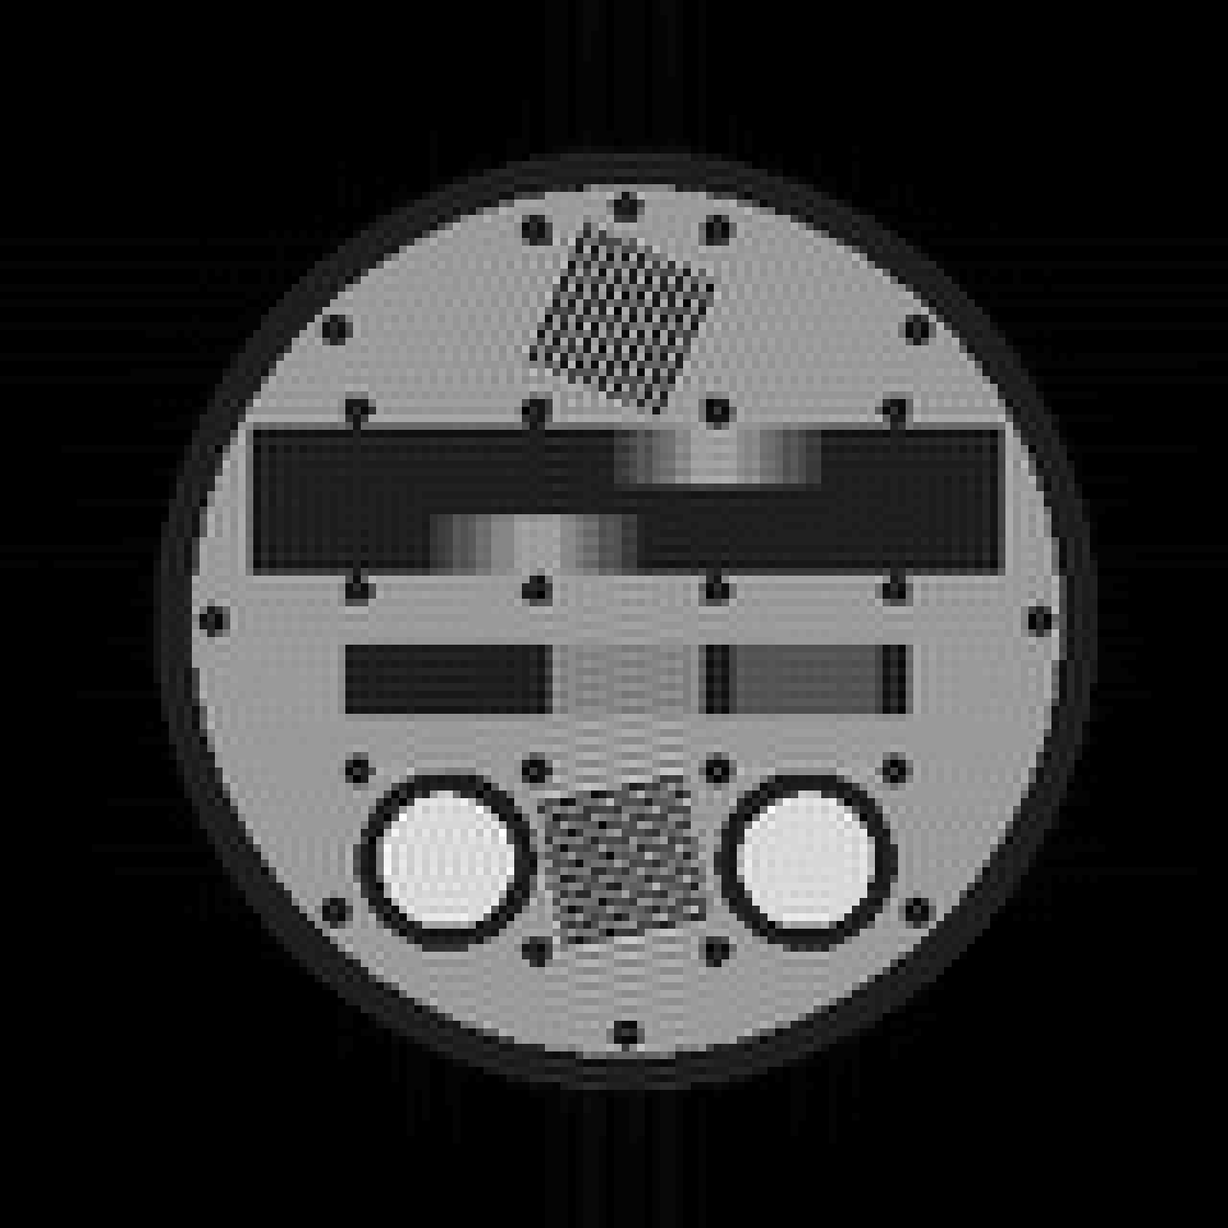

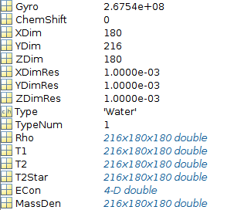
MRiLab (3) - Phantomerstellung
2D-Zeichnungen
3D-CAD
.stl
MRiLab Phantom
MATLAB .mat
.png Stack

Slide 17

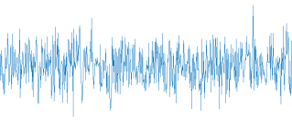
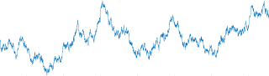
MRiLab (4) - Phasenrauschen
Phantomdaten in
MRiLab
S_{x}
S‘_{x}
Sequen-zer
Blochgleichungs-
löser
Rekon-struktion
S_{y}
S‘_{y}
exp(-j φ(t))
n(t)
φ(t)
t
-120
t
-130
-140
f
10k
100k
1M
10M
weißes Rauschen
Phasenrausch-
spektrum
Phasenrauschen im Zeitbereich

Slide 18
Phasenrauschsimulation

Slide 19
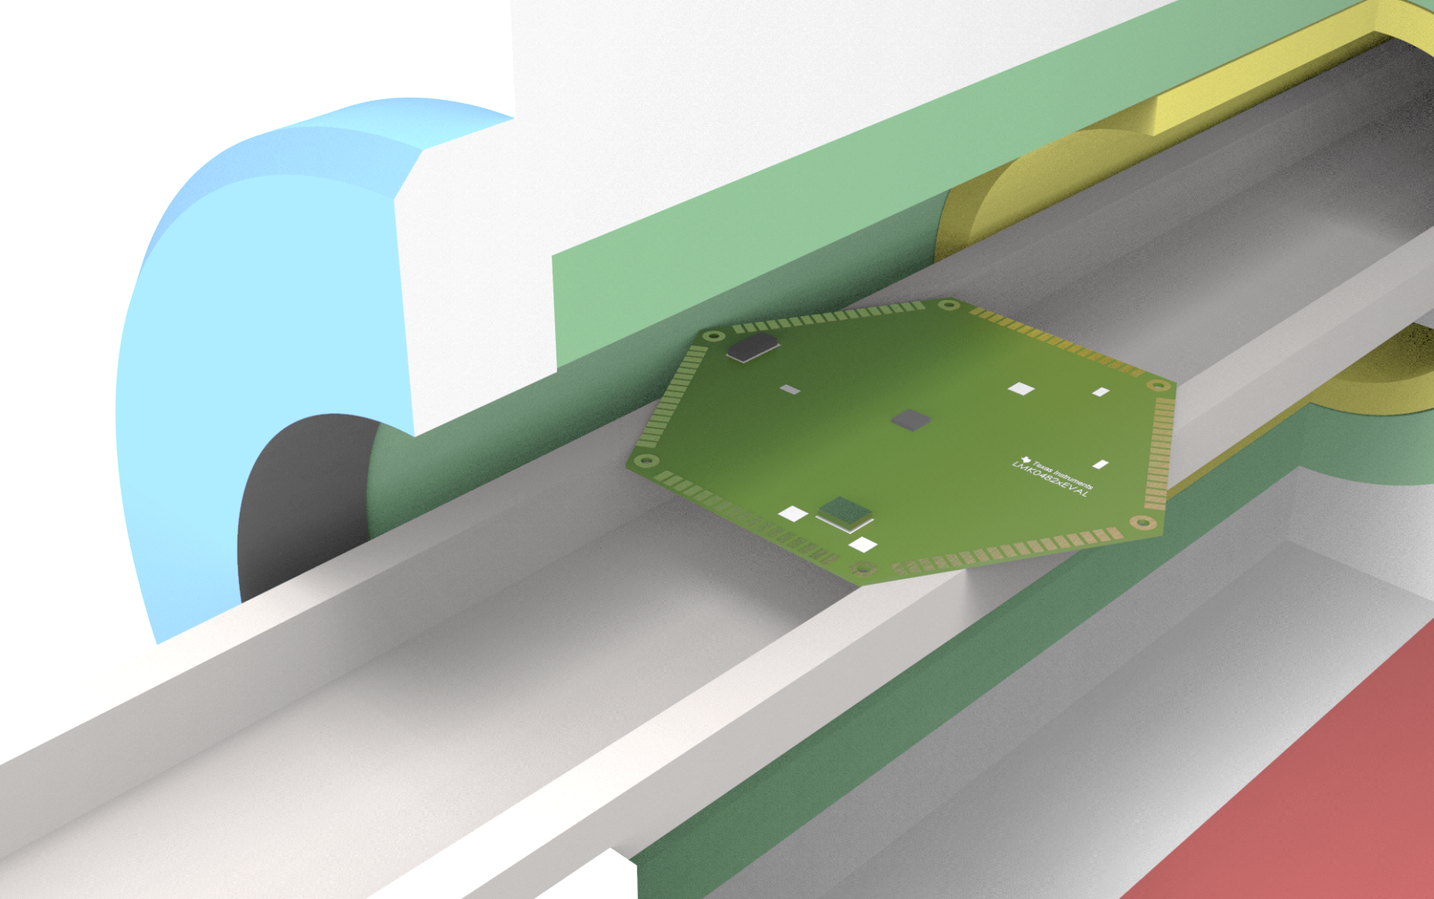
Eingangs-Phasenrauschleistungsspektren (1)
Gradientenspulen

Slide 20
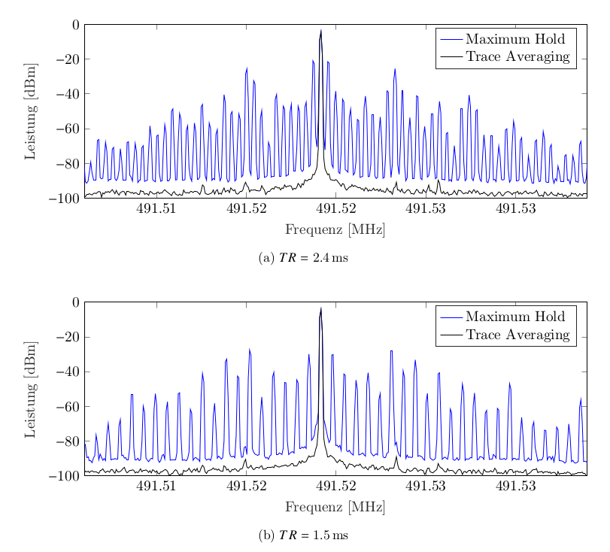
Eingangs-Phasenrauschleistungsspektren (2)
LMK04821 in Gradientenfeld (worst case)

Slide 21
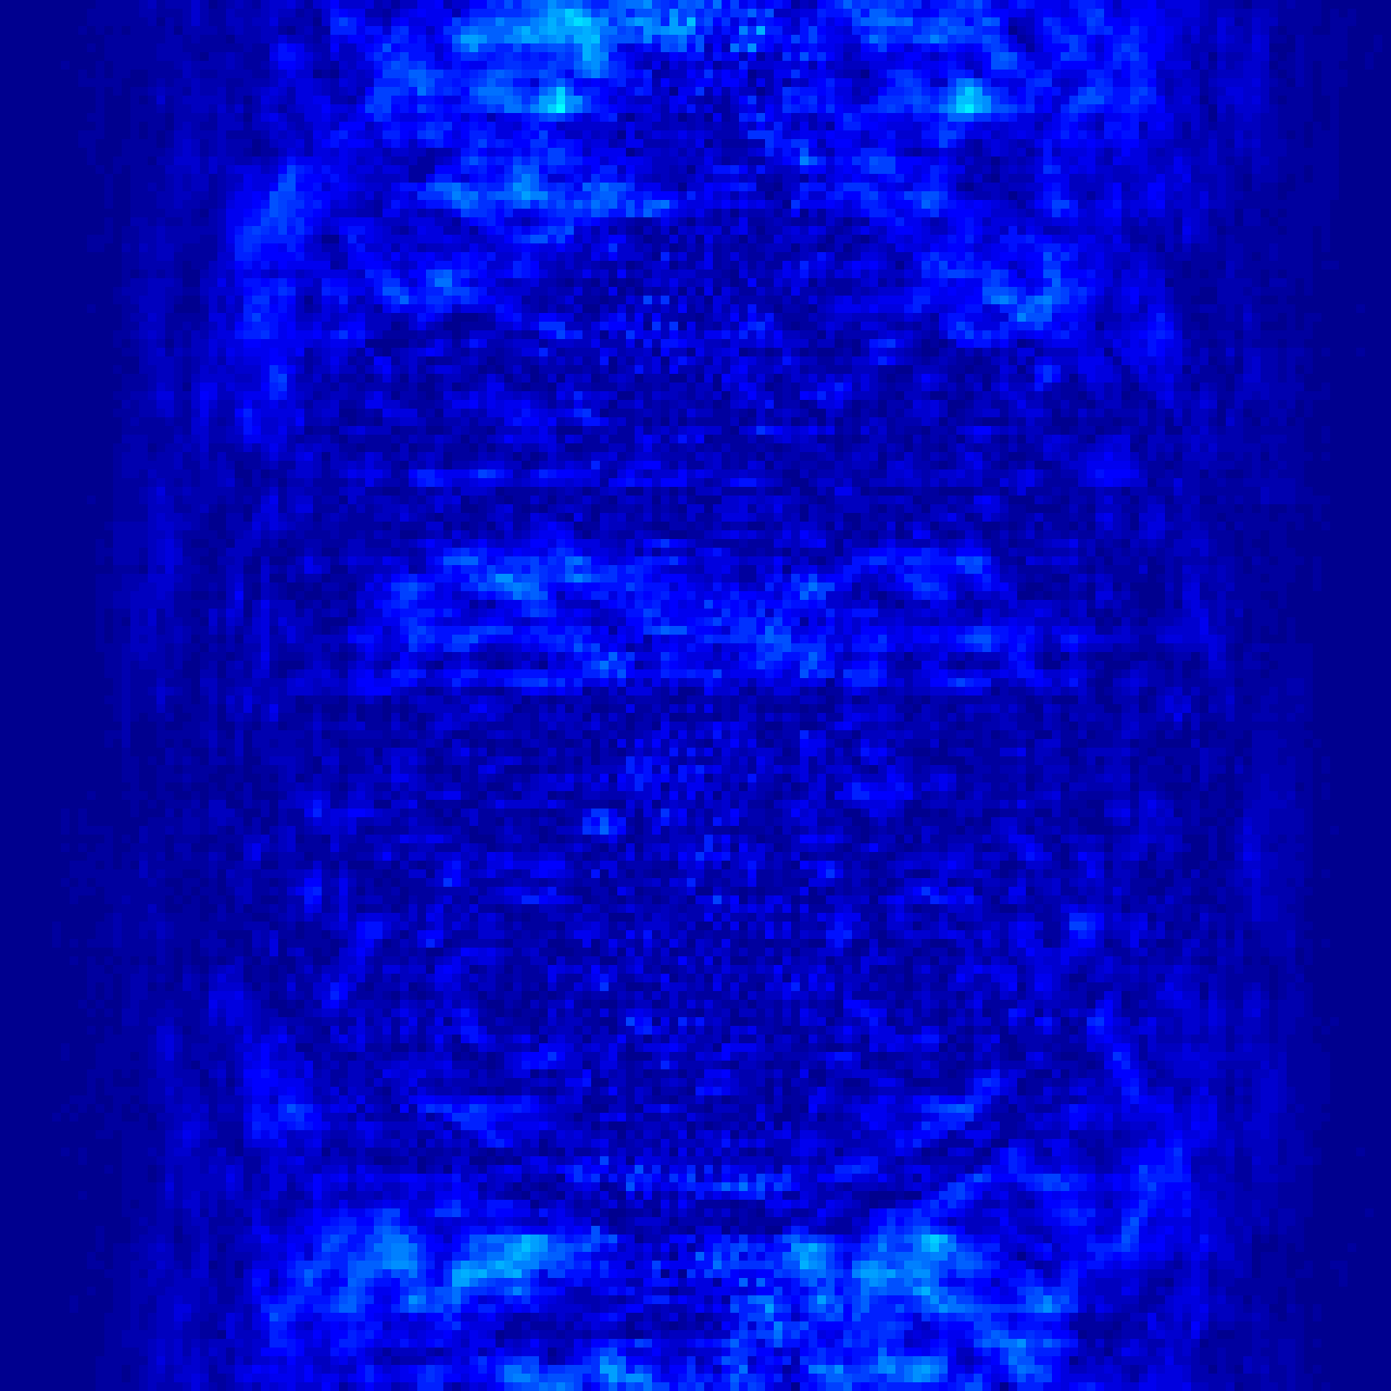
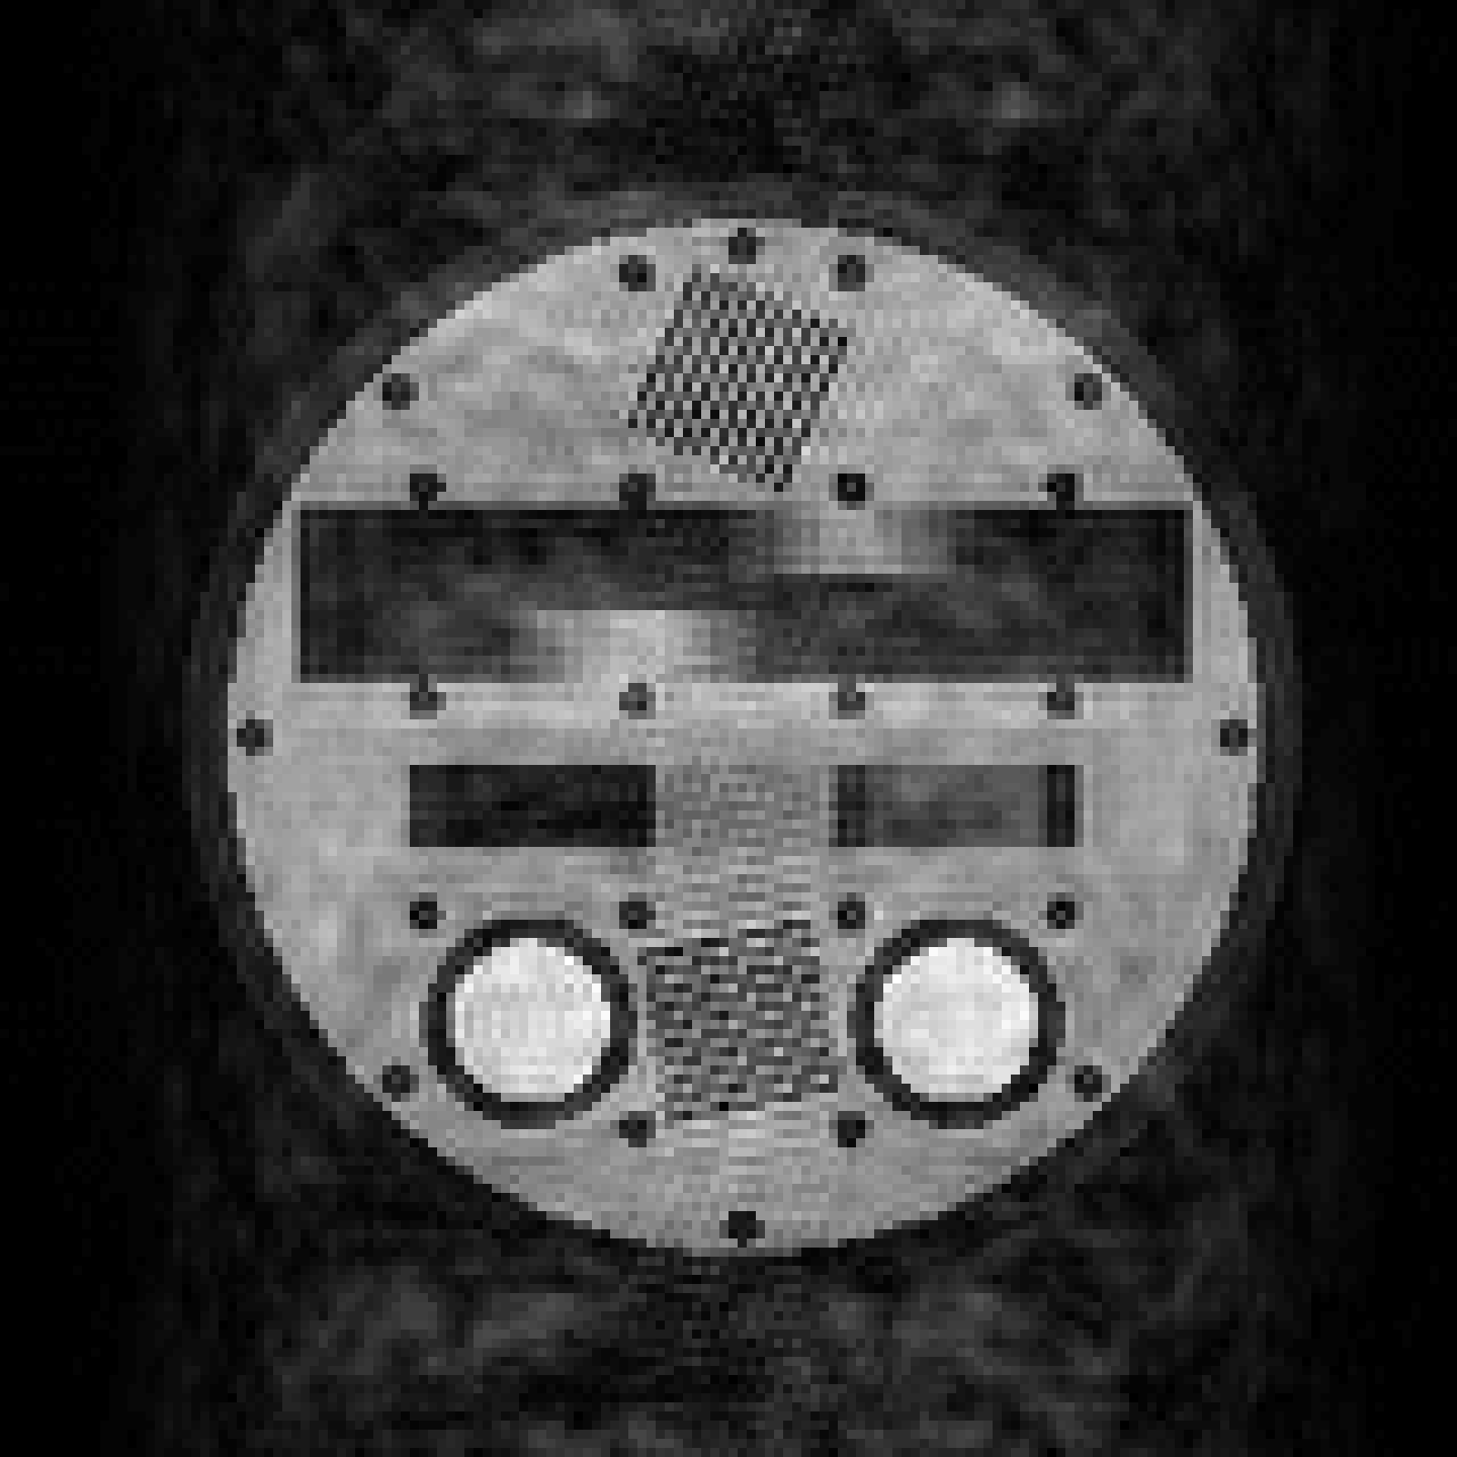
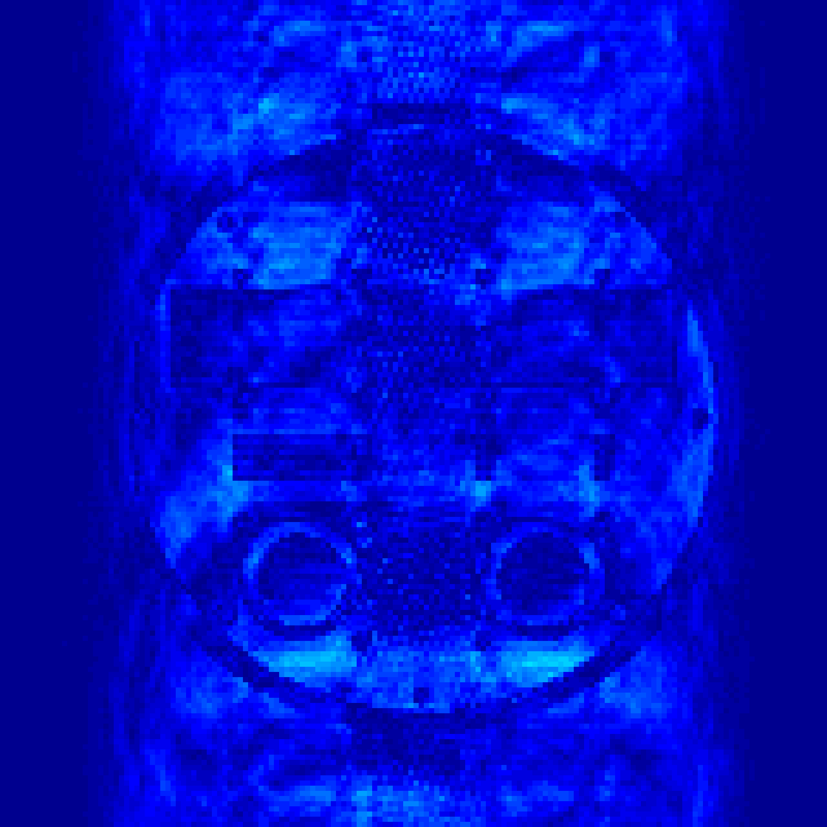
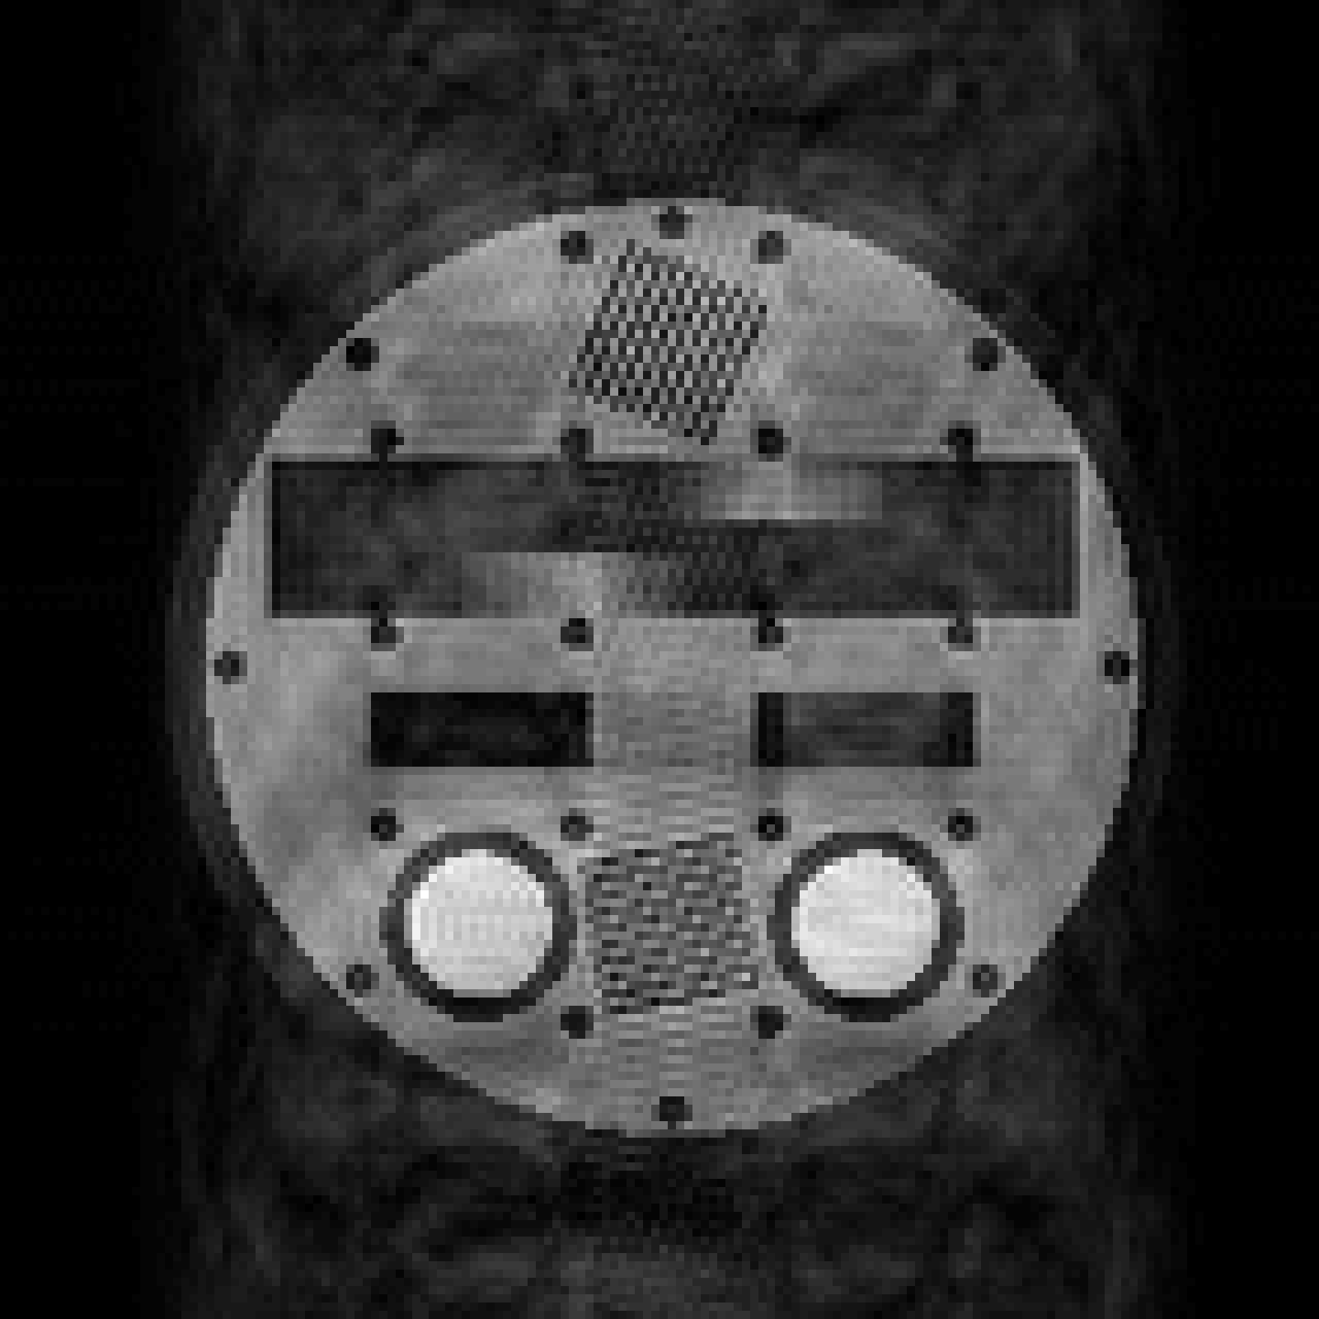
LMK04821 in MRT (mit Grad. Felder) (1)
Spinecho-Sequenz
EPI-Sequenz
Rekonstruierte MRT-Schnittbilder

Slide 22
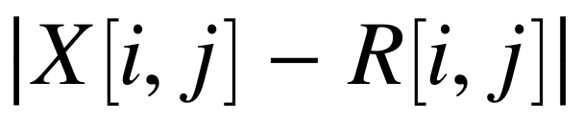
LMK04821 in MRT (mit Grad. Felder) (2)
Spinecho-Sequenz
EPI-Sequenz
Differenz zwischen rekonstruierten Bildern X und den Phantomdaten R

Slide 23

Einschub: Bildqualitätsmetriken
Full Reference (FR)
MSE (mean squared error, mittlere quadratische Abweichung
SSIM (structural similarity, Strukturelle Ähnlichkeit)
No Reference (NR)
NIQE (Naturalness Image Quality Evaluator)
Anforderungen an Metriken für MRT
Invarianz gegen Verschiebung und Rotation
Unempfindlich auf additives Rauschen aber empfindlich auf „Geisterbilder“

Slide 24
LMK04821 in MRT (mit Grad. Felder) (3)
Spinecho-Sequenz
EPI-Sequenz
MSE: 0.00572
SSIM: 0.6109
MSE: 0.008520
SSIM: 0.655

Slide 25
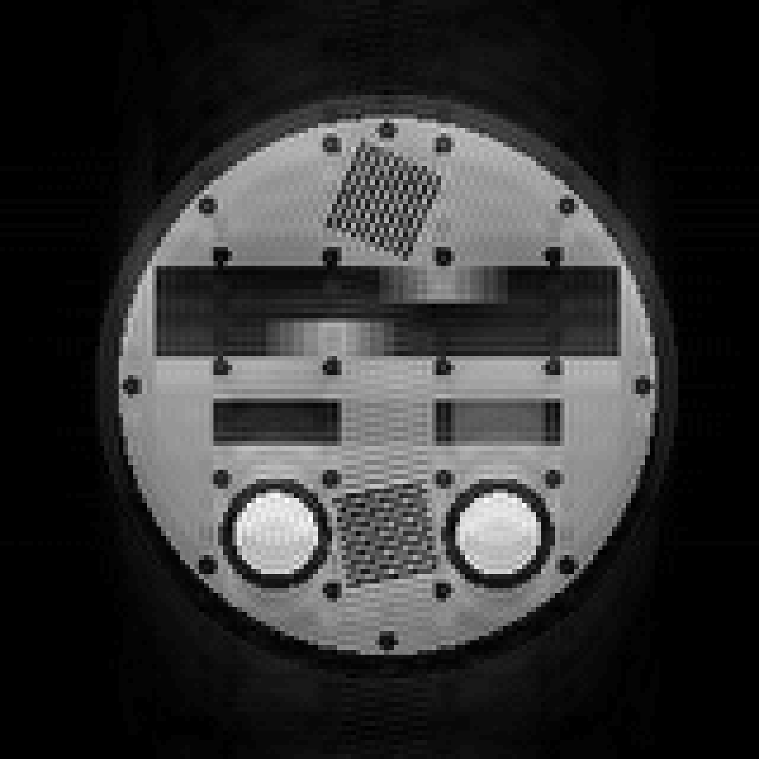
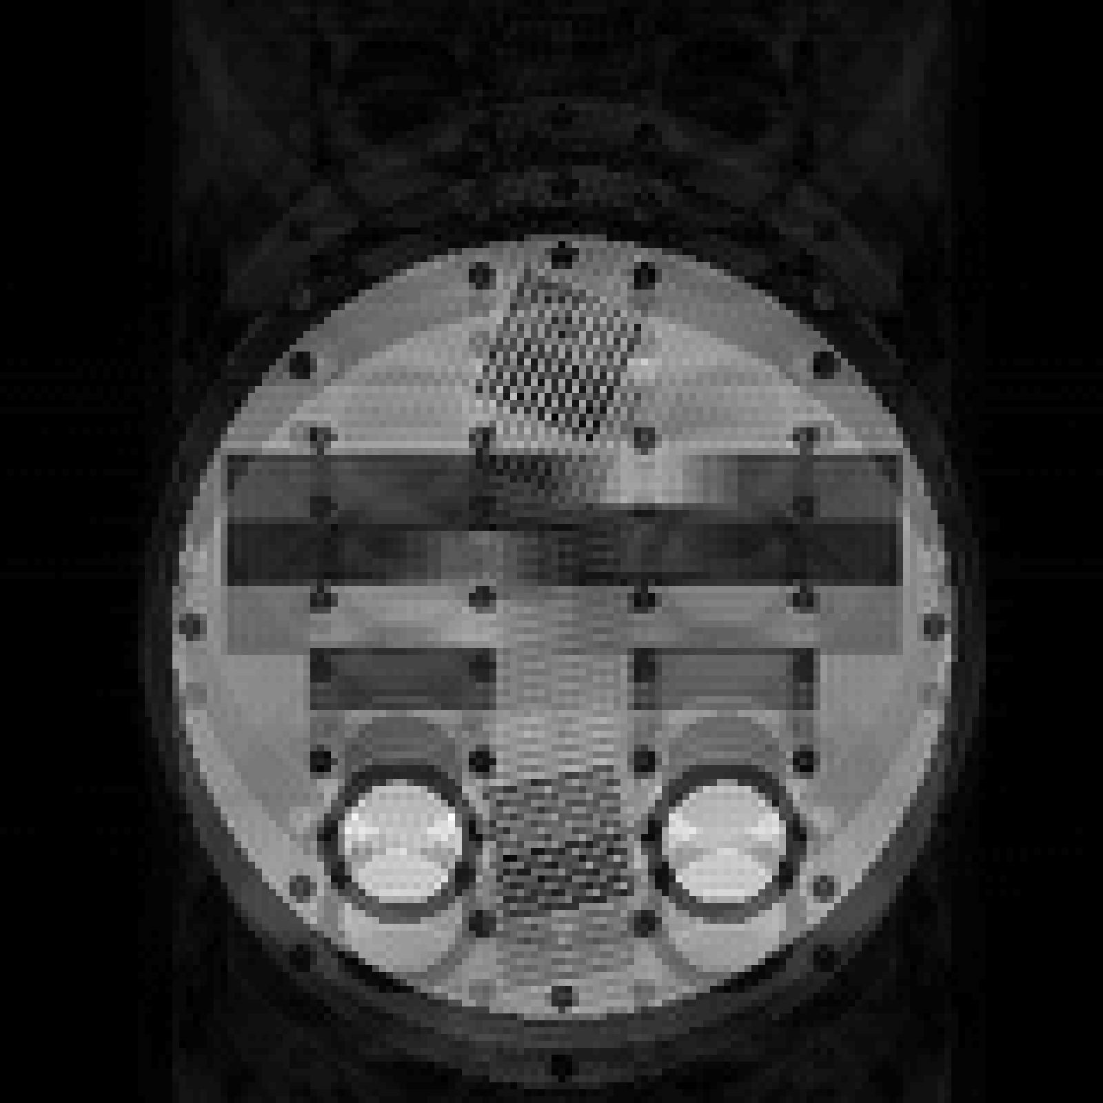
Reines (1/f)-Phasenrauschen (1)
Spinecho-Sequenz
EPI-Sequenz

Slide 26
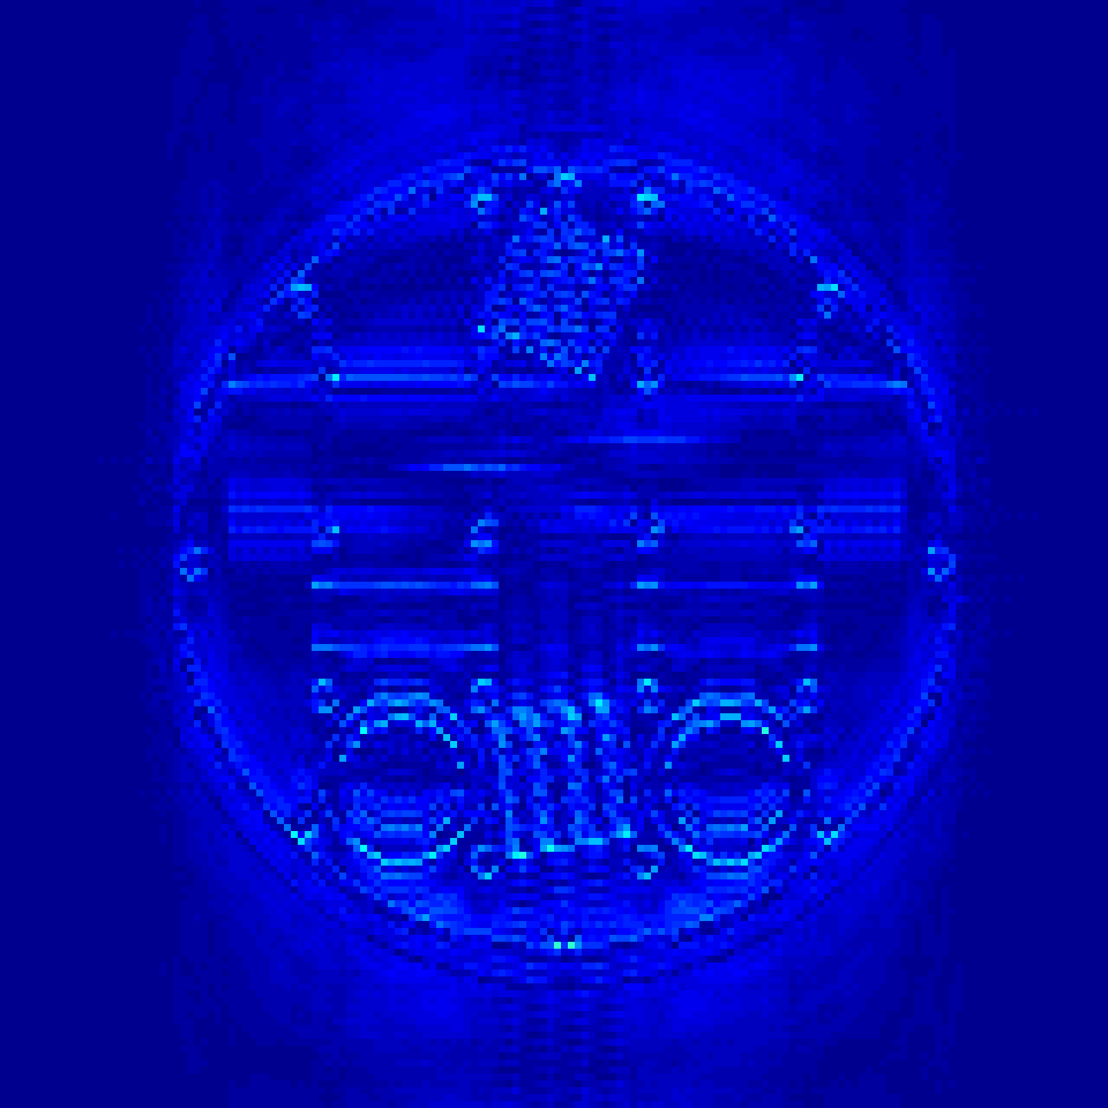
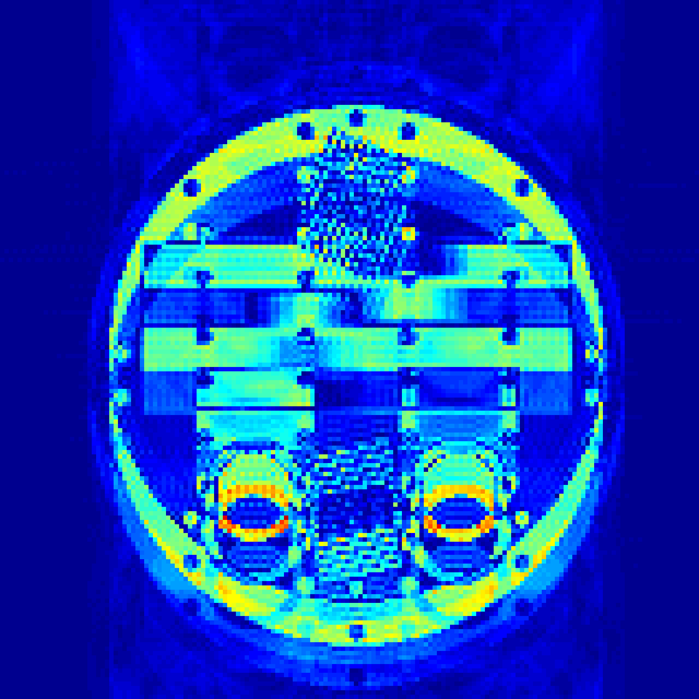
Reines (1/f)-Phasenrauschen (2)
Spinecho-Sequenz
EPI-Sequenz
MSE: 0.0041
SSIM: 0.7079
MSE: 0.0541
SSIM: 0.4758

Slide 27
Fazit
Phantomdaten für Simulationen erstellt
MRiLab untersucht
Einige Programmfehler
Für qualitative Untersuchungen geeignet
Bildqualitätsmetriken für die MRT nötig

Slide 28
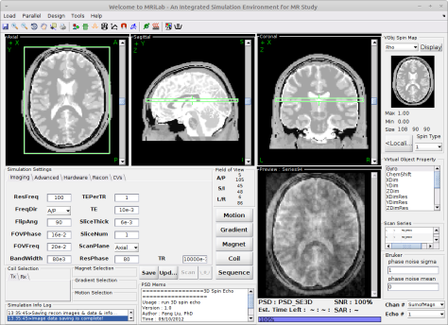
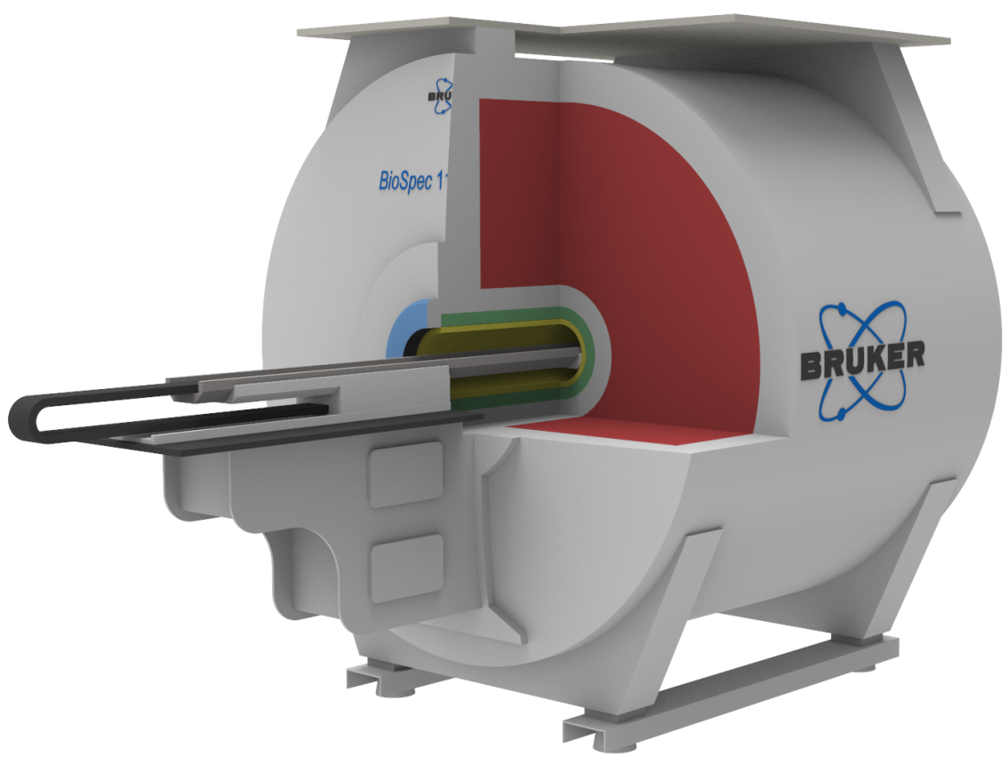
Vielen Dank!
?

Slide 29
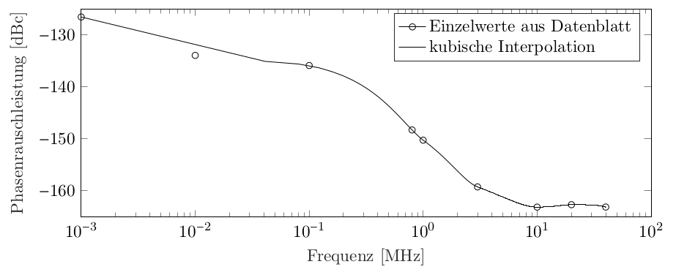
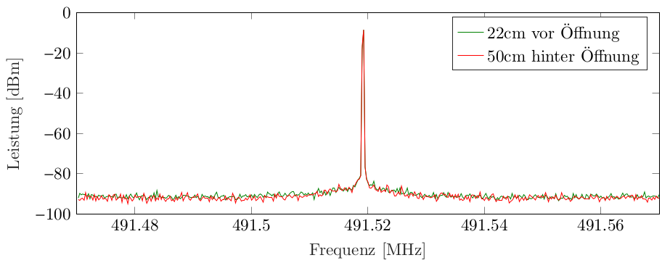
Ergänzungen (1) - LMK04821
LMK04821 Datenblatt
LMK04821 am/im B0-Feld

Slide 30
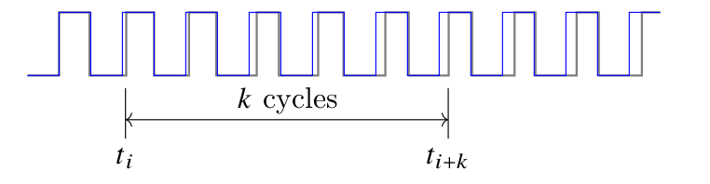
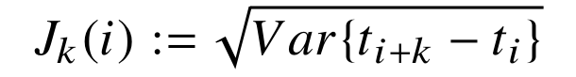
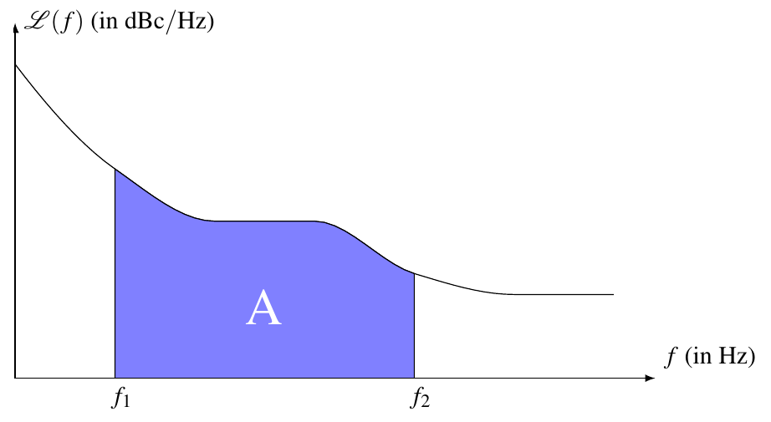
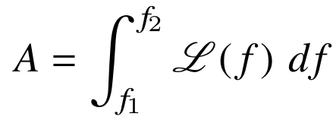
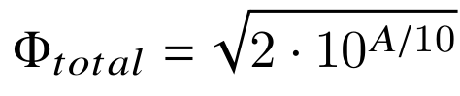
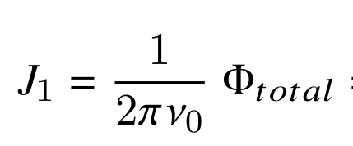
Ergänzungen (2) - Jitter

Slide 31
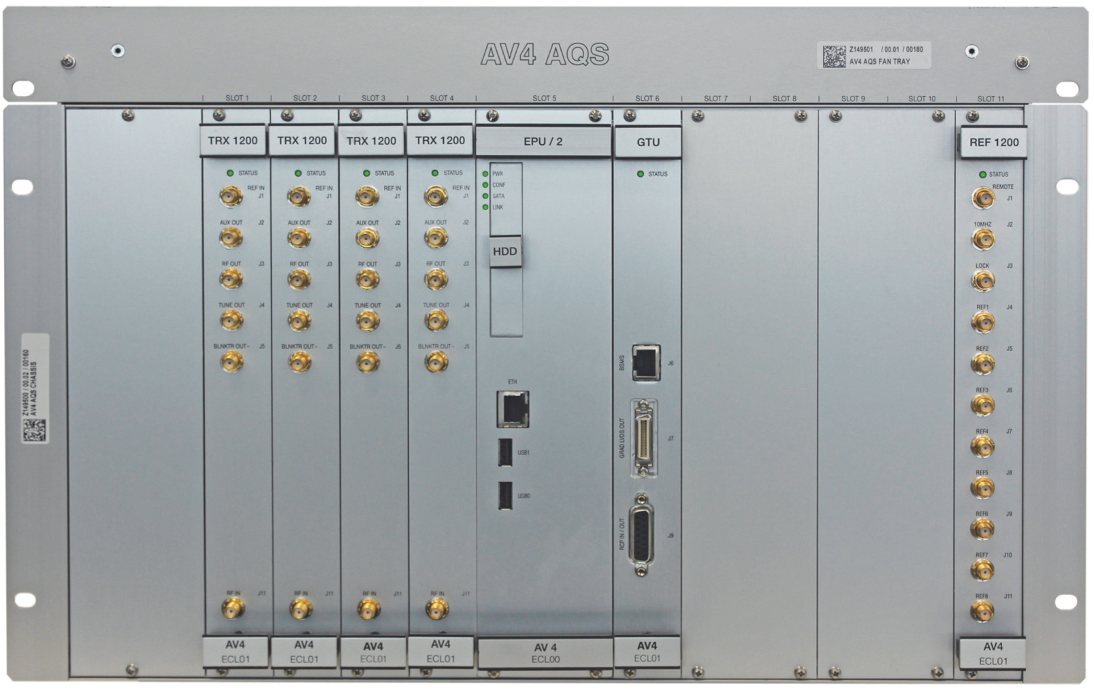
Ergänzungen (3) - AV4 AQS

